Slide 1
Menetelmiä peruselintoimintojen arviointiin ja seurantaan

Slide 2
Hengitys
Verenkierto
Tajunnantaso
Lämpö- ja nestetasapaino

Slide 3
Hoitajan oltava oma-aloitteinen ja hänen tulee osata tarkkailla asiakkaan vointia lääkärin ohjeen mukaan
Hoitajan on huomattava tilanteet, joissa asiakkaan elintoimintojen tarkkailua tulee tehostaa
Yleistilan lasku, perussairauden paheneminen, voinnin muutokset esim. leikkauksen tai kaatumisen jälkeen

Slide 4
Asiakkaan tilan arviointi
A
B
C
D
E

Slide 5
Ohjaa tutkimaan asiakaan systemaattisesti ja arvioimaan peruselintoimintojen tilan hoitopaikasta riippumatta
Hoitaja raportoi lääkärille
Mittaamalla säännöllisesti asiakkaan peruselintoimintojen arvot, voidaan ennakoida asiakkaan tilassa tapahtuvia muutoksi
Aikuisen potilaan systemaattinen tutkiminen ABCDE-menetelmän avulla - YouTube

Slide 6
Aikaisen varoituksen pisteytysjärjestelmä (News, national early Warning score)
Peruselintoimintojen arviointiin liittyvä työkalu, jossa säännöllisesti pisteyttämällä asiakkaan hengitystaajuus, happisaturaatio, verenpaine, syketaajuus, tajunnan taso, lämpötila sekä mahdollisen lisähapen käyttö, voidaan ennakoida asiakkaan tilassa tapahtuvia muutoksia
Tutkimuksissa todettu parhaaksi peruselintoimintojen pisteytysjärjestelmäksi
Tärkeä mittari myös hoitajan huoli asiakkaasta

Slide 7
On hyvä tietää potilaan normaaliarvot

Slide 8
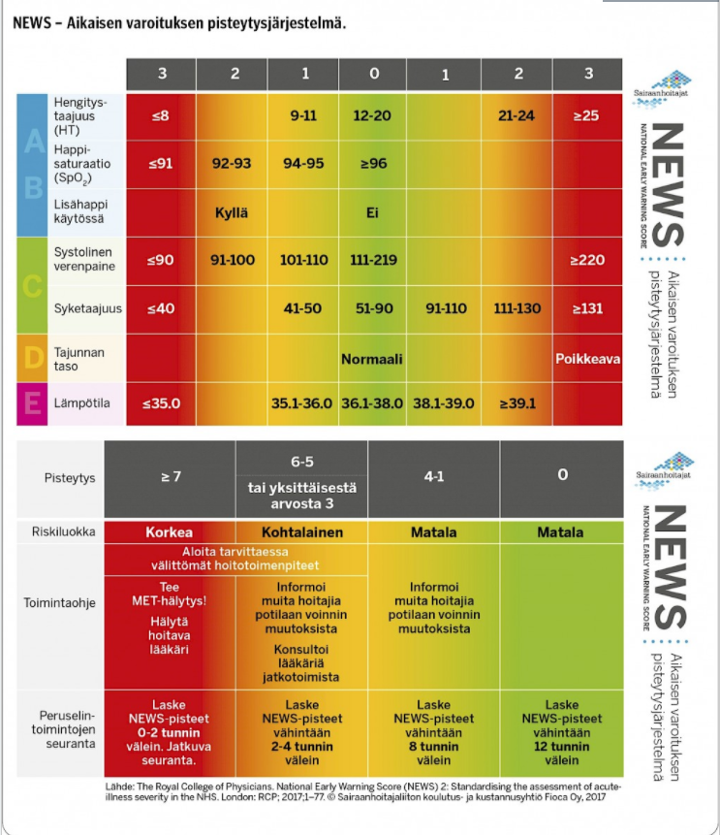

Slide 9
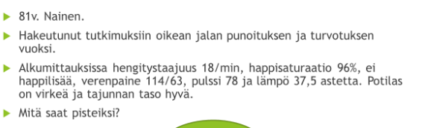

Slide 10
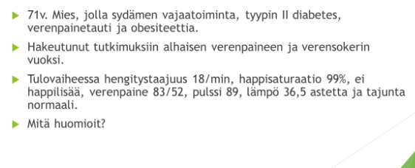

Slide 11
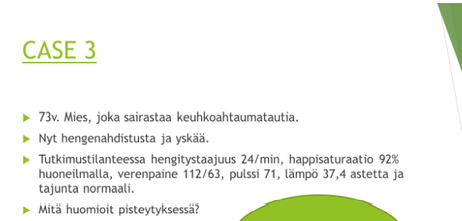

Slide 12
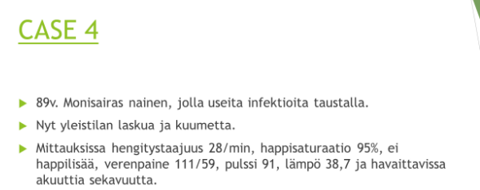

Slide 13
Harjoitus:
Teette ryhmissä caset, joissa potilaalla on ongelmia peruselintoiminnoissa
Miettikää potilaan ikä, perussairaus, hengitystaajuus, happisaturaatio, verenpaine, syke, tajunnantaso, kipu, verensokeri.
Kun caset ovat valmiina, ne vaihdetaan ryhmien kesken.
Ryhmät ”mittaavat”, sijoittavat arvot taulukkoon, laskevat ja tekevät suunnitelman pisteytystaulukon avulla

Slide 14
isbar
ISBAR-raportointimalli - YouTube

